Slide 1
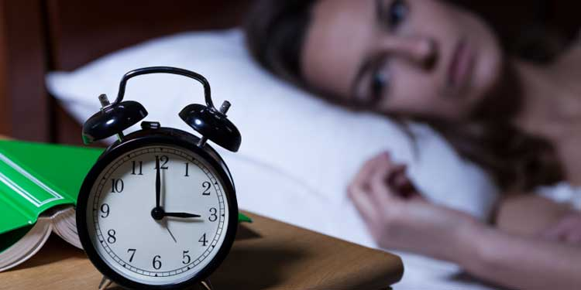
INSOMNIA
Uykusuzluk (insomnia), uykuya dalmayı ve uykuda kalmayı zorlaştıran ya da çok erken uyanmaya ve yeniden uykuya dönememeye neden olan yaygın bir uyku bozukluğudur. Uykusuzluk hastalığı olan insanlar, uyandıklarında kendilerini yorgun hissederler. Uykusuzluk sadece enerji seviyesi ve ruh halini değil, sağlığı, iş performansını ve yaşam kalitesini de azaltabilir. Sağlıklı bir yetişkinin ne kadar uykuya ihtiyacı olduğu kişiden kişiye değişse de uzmanlar gecede yedi ila sekiz saatin yeterli olduğu görüşündedir.

Slide 2
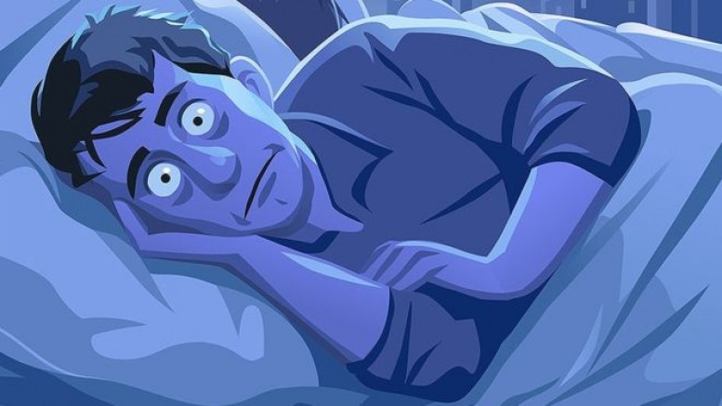
INSOMNIA
Birçok insan, hayatının bir döneminde günler veya haftalar süren kısa süreli (akut) uykusuzluk yaşayabilir. Böyle durumlar genellikle stres veya travmatik bir olay sonucunda gözlenir. Ancak bazı insanlar bir ay veya daha uzun süren uzun süreli (kronik) uykusuzluk yaşar. Uykusuzluğun kendisi birincil sorun olabilir veya farklı bir tıbbi durum ya da kullanılan ilaçlar nedeniyle oluşabilir.

Slide 3
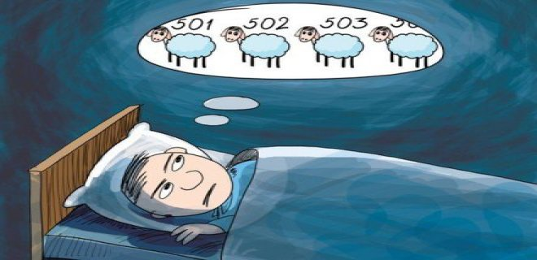
UYKUSUZLUK SEMPTOMLARI NELERDİR?
Uykusuzluk belirtileri şunları içerebilir:
Geceleri uykuya dalmakta zorluk
Gece uyanmak
Çok erken uyanmak
Gece uykusundan sonra dinlenmiş hissetmemek
Gündüz hissedilen yorgunluk veya uyku hali
Sinirlilik, depresyon veya anksiyete
Dikkat toplamada, odaklanmada veya hatırlamakta güçlük çekmek
Artan hatalar veya kazalar yaşamak
Uyku konusunda endişelere sahip olmak

Slide 4
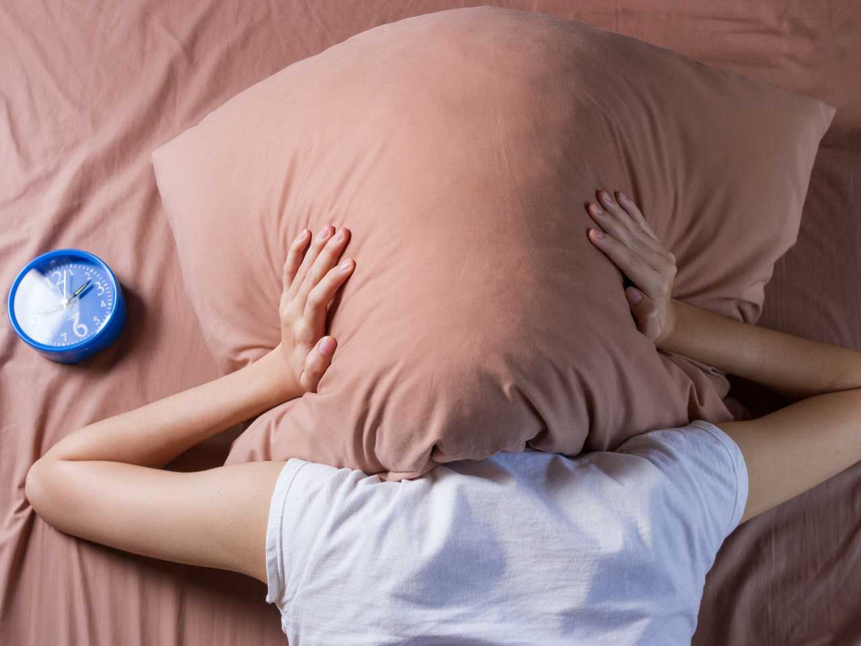
INSOMNIA’NIN NEDENLERİ
Fiziksel Nedenler Genellikle toksik & ağır yiyecekler (et, kızartmalar vb.) tüketmek ve yeterince hareket etmemek, uykusuzluk üzerinde büyük, düşündüğünüzden daha fazla bir etkiye sahiptir. Siz hareket etmediğinizde, vücut gün boyu depolanan negatif enerjiyi serbest bırakamaz ve gün içinde ağır gıdalar tükettiğinizde, tüm enerji sindirim görevlerine yönelir.
Zihinsel Nedenler Ne yazık ki aile, ayrılıklar, boşanma, çocuklar, patron, para, vb. gibi geçmiş sorunları düşünmeden duramayız. Bütün bunlar aklımızı fazla düşünme ile meşgul ederek, iyi bir uyku için rahatlamanın önüne geçer.
Ruhsal Nedenler Dünyanın her yerinde kesinlikle bizi uyanık tutan bir enerji değişimi bulunuyor. Çoğumuz bunu hissediyoruz. Ruhumuz da bu değişime ayak uydurmaya çalışıyor. Siz de sabah 3:00 civarında uyanık mısınız?

Slide 5
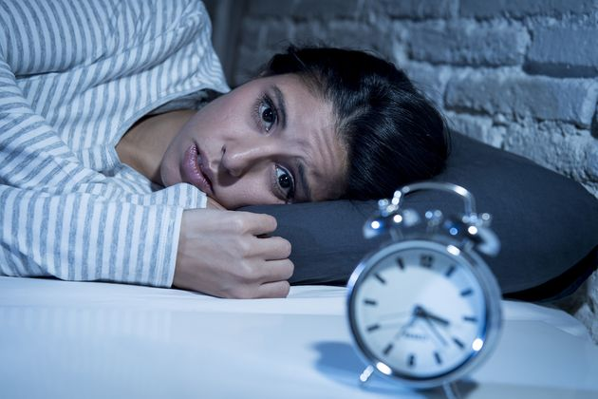
YETERSİZ UYKUNUN SONUÇLARI
Sirkadiyen Ritim, insanın biyolojik aktivitesinin 24 saatlik periyodik dönemidir. Sirkadiyen ritmi yetersiz uyku ile bozduğunuzda, sisteminizde yüksek kan basıncı, açlık hormonları ve kan şekerinde düzensizlik, gen ifadesinde iltihaplanmanın artması, bağışıklık eksitabilitesi, diyabet, kanser riski, stres 7, ve pek çok olumsuz sonuç ortaya çıkmaya başlar. Tıpkı, normalde derin uyku sırasında hipofiz bezi tarafından salgılanan büyüme hormonu üretimine müdahale edilmesi sonucu ortaya çıkan erken yaşlanma gibi.

Slide 6
İYİLEŞTİRİCİ ÇÖZÜMLER
Temiz beslenme – Erken yenen akşam yemeği Daha fazla oranda alkali ve doğal yiyecek tüketmek ve akşam yemeğini yatmadan en az 3 saat önce yemek sindirim sisteminizin gece boyunca yorulmasını önler ve böylece daha iyi uyursunuz. GDO, MSG ve katkı maddeleri içeren toksik yiyecekler yemek biyokimyamıza zarar verir ve metabolizmamızı bozar.
Ilık duş Sizi rahatlatır ve bedeninizi uykuya hazırlar. Tam karanlık En küçük miktarda ışık bile uykunuzu etkileyebilir. Yani odanızı tamamen karanlık tutun. Araştırmacılar, kör insanlarda 20 mg melatonin bulunduğunu söylüyor!
Melatonin hapları Melatonin takviyesi kullanabilirsiniz. Gerçek etkiyi görmek için art arda 2-3 hafta kullanmanız gerekir. Takviyeleri 3-5 mg ila 20 mg gibi artan miktarlarda kullanabilirsiniz!

Slide 7
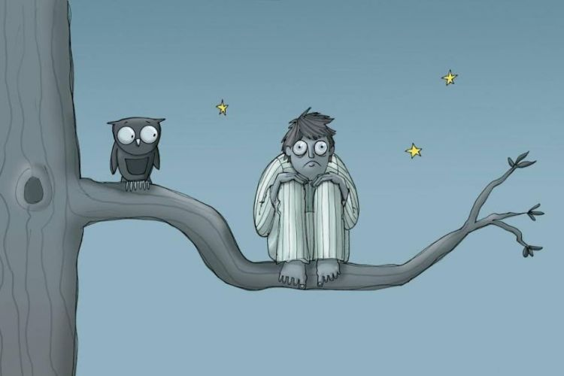
İYİLEŞTİRİCİ ÇÖZÜMLER
Dijital cihaz veya elektronikler yok Bu cihazlar pineal bezinizin melatonin ve serotonin üretimini bozabilir ve neredeyse tüm kronik hastalıkların merkezinde yer alan mitokondriyal hasar ve işlev bozukluğuna önemli derecede katkı sağlar. Yani artık yatak odasında televizyon, bilgisayar veya telefon ve alarm saati yok! Yüksek alarmlı saatler kullanmaktan kaçının. Aniden uyanmak vücudunuz için çok streslidir.
Magnezyum Vücuttaki gevşemeyi artırır ve sizi uyandırabilecek adale çekilmelerini önler. Vücudumuzun ihtiyaç duyduğu çok önemli bir mineraldir. Magnezyum eksikliği, metabolizmada depresyon, kabızlık vb. 27 farklı sağlık durumuna neden olabilir.
Doğru yastık ve şilte kullanmak Doğru şilte ve yastığı seçmek önemlidir. Çünkü vücut pozisyonunuz uyku kalitenizi de fazlasıyla etkiler. Birçok markanın bunun için iyi seçenekleri bulunmaktadır.

Slide 8
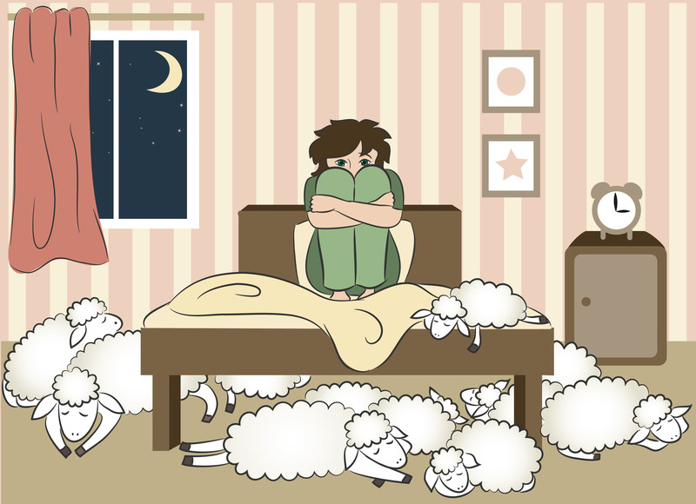
İYİLEŞTİRİCİ ÇÖZÜMLER
21-22 °C. sıcaklık Uyuduğunuz oda çok sıcak ya da çok soğuk olmamalıdır. İdeal sıcaklık 21-22 °C.dir.
Sessizlik Tıpkı sıcaklık ve ışık gibi, ses de sizi uyanık tutan, rahatsız edici bir faktör olabilir. Ucuz bir çifti kulak tıkacı çoğu gürültüyü ortadan kaldırabilir.
22:00-22:30’da uyumak Her gece saat 22:00-22:30 arasında yatakta olmaya çalışın. Vücudunuz (özellikle adrenal sisteminiz) saat 23:00 ile 01:00 arasında yeniden şarj olur.
Brainwave Uygulaması 35 Binaural Beyninizi uyku hali olan alfa durumuna geçirmeye yardımcı olan ses titreşimleriyle yapılan bir uygulamadır.
İçeceklerden kaçının Alkol ve kafein gibi rahatsız edici maddeler ve hatta su bile tuvalete gitmek için uyanmanıza neden olabilir. Bu yüzden yatmadan 2 saat önce sıvı almayı bırakın.

Slide 9

İYİLEŞTİRİCİ ÇÖZÜMLER
Rahatlatıcı müzik Yatmadan önce açacağınız hafif, rahatlatıcı bir müzik size yardımcı olabilir. Bazı insanlar okyanus ya da orman sesi gibi doğa seslerini uyumak için yatıştırıcı bulmaktadır.
Yin Yoga Kaslardaki gerilimi serbest bırakır ve kesinlikle daha pürüzsüz bir uykuya yardımcı olur.
Sirkadiyen saatinizi sıfırlamak Ana saatinizi “ayarlamak” için sabah ve / veya öğle saatleri, güneş ışığına maruz kalın ve aynı nedenden dolayı gün batımından sonra mavi ışıktan kaçının.
Günlük tutmak Daha iyi uyumak için, yatmadan önce ertesi gün ile ilgili düşüncelerinizi, hedeflerinizi yazarak zihninizi boşaltabilirsiniz.

Slide 10
UYKU HAPLARI ŞU DURUMLARDA KULLANILABİLİR:
’Jet lag’: Birçok zaman dilimini geçen uçuşlar hem uykusuzluğu hem de gündüz aşırı uykululuğu tetikleyebilir. Vücudunuzun zaman dilim değişikliklerine alışması bir hafta sürebilir. Bir gece uçuşu sırasında uçakta uyumanızı sağlayacak bir uyku hapı almanız uykunuzu daha iyi kılabilir ve gündüz aşırı uykululuğu azaltabilir. Vardiyalı Çalışma: Vardiyalı çalışanlar bazen uykuya dalmayı kolaylaştıracak uyku hapı alabilir. Bu, gündüz uykululuğu azaltabilir ve yeni programa uyuma yardımcı olabilir. Akut Stres: Uyku hapları stresli dönemlerden geçişte uykusuzluğu olan kimselere yardımcı olarak uyku problemlerini engelleyebilir. Tahmin Edilebilir Stres: Bir aylık satış toplantısı veya bir konuşma görevi öncesindeki gece her zaman huzursuz uyuduğu bilinen kişiler bu gibi zamanlarda uyku hapı alırlarsa daha iyi dinlenebilirler. Kronik Uykusuzluk: Uyku haplarının elde tutulması kötü uykuya sahip olanlarda periyodik alevlenmeler döneminde yardımcı olabilir ve uykusuzluk ile birlikte olan endişeyi azaltabilirler. Çoğu uyku haplarının en iyi etkiyi haftada üç kereden az kullanıldıklarında gösterdiklerini bilmek önemlidir.

Slide 11
UYKU BOZUKLUKLARI BİRİMİ OLAN HASTANELER
İ.Ü. Cerrahpaşa Tıp Fakültesi Nöroloji Anabilim Dalı Uyku Bozuklukları Birimi
Erciyes Üniversitesi Tıp Fakültesi Nöroloji Anabilim Dalı Uyku Bozuklukları Birimi
Dokuz Eylül Üniversitesi Tıp Fakültesi Nöroloji Anabilim Dalı Uyku Bozuklukları Birimi
UYEPAM S.B. Bakırköy Profesör Mahzar Osman Ruh Sağlığı Ve Sinir Hastalıkları Eğitim ve Araştırma Hastanesi Uyku ve Epilepsi Araştırma Merkezi
Mersin Üniversitesi Tıp Fakültesi Nöroloji Anabilim Dalı Uyku Bozuklukları Birimi
Celal Bayar Üniversitesi Tıp Fakültesi Nöroloji Anabilim Dalı Epilepsi ve Uyku Bozuklukları Birimi
Osmangazi Üniversitesi Tıp Fakültesi Nöroloji Anabilim Dalı Uyku Bozuklukları Birimi
Çukurova Üniversitesi Tıp Fakültesi Nöroloji Anabilim Uyku Bozuklukları Birimi
Karaelmas Üniversitesi Tıp Fakültesi Nöroloji Anabilim Dalı Uyku Bozuklukları Birimi
Uludağ Üniversitesi Tıp Fakültesi Nöroloji Anabilim Dalı Uyku Bozuklukları Birimi
Kahramanmaraş Sütçü İmam Üniversitesi Tıp Fakültesi Nöroloji Anabilim Dalı Uyku Bozuklukları Birimi
Adnan Menderes Üniversitesi Tıp Fakültesi Nöroloji Anabilim Dalı Uyku Bozuklukları Birimi
Marmara Üniversitesi Tıp Fakültesi Nöroloji Anabilim Dalı Uyku Bozuklukları Birimi
Kafkas Üniversitesi Tıp Fakültesi Nöroloji Anabilim Dalı Uyku Bozuklukları Birimi
Karadeniz Teknik Üniversitesi Tıp Fakültesi Nöroloji Anabilim Dalı Uyku Bozuklukları Birimi
Kocaeli Üniversitesi Tıp Fakültesi Nöroloji Anabilim Dalı Uyku Bozuklukları Birimi

Slide 12
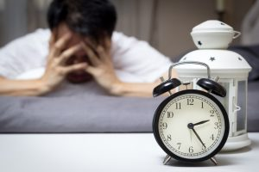
INSOMNIA ÇEŞİTLERİ
Psikofizyolojik İnsomnia
İnsomnia hastalığı, başlarda bir nedenden tetiklenen bir uykusuzluk durumudur ve bu durum birçok hasta için geçicidir. Ancak psikofizyolojik insomniada bu durum daha sürekli bir hal alır ve kronikleşir. Hastada uyuyamama kaygısı artar ve kaygı, gerginlik ve stres ile birleşerek süreklileşen bir uyuyamama kısır döngüsüne yol açar. Hasta sürekli olarak düşünme nedeniyle uykusuzluk yaşar. Bu durum 20 ila 40 yaş arasındaki bireylerde görülmektedir. Ayrıca yine en sık kadınlarda karşılaşılan bir durumdur.
İdiopatik İnsomnia
İdiopatik insomnia, çocuk yaşlarda görülmeye başlayan uyuyamama hastalığı olarak tabir edilebilir. Diğer insomnia türlerine göre daha uzun süreli ve güçlü bir etkisi vardır. Psikofizyolojik insomnia hastalarına nazaran bu hastalar, düzenli ve kaliteli uyku uyuyamamaktan daha az şikayetçi olurlar. Sebebi herhangi bir travma değildir ancak bir travmanın varlığı durumu daha kötü hale getirebilir.
Paradoksal İnsomnia
Paradoksal insomnia, adından da anlaşılabileceği üzere uykuyu algılama bozukluğudur. Bu tür hastalar, sürekli olarak uyuyamamadan şikayetçidirler ancak bir gecelik formel bir uyku çalışması yapılırsa çok rahat uyuyabildikleri ve bir uyku düzenine sahip olabileceklerini görmek mümkün.

Slide 13
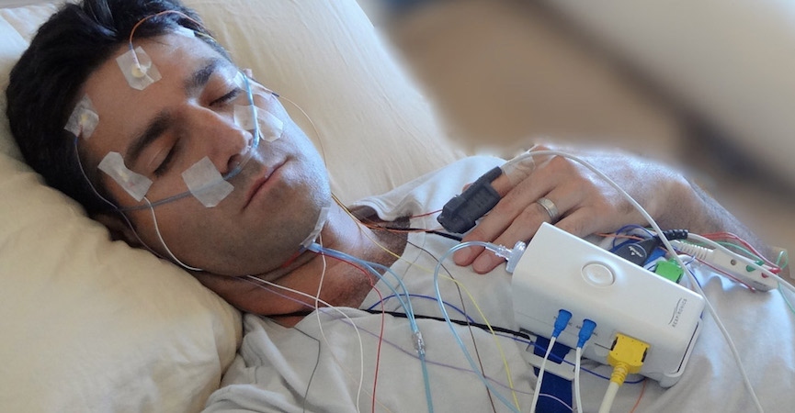
İnsomnia Hastalığının Teşhisi İçin Uygulanacak Testler
Tedavi öncesinde kişinin uyku testine sokulması gerekir. Bu testte hasta bir gece boyunca hastanede kalır. Bu test boyunca hastanın kalbine, solunumuna, hareketlerine ve diğer tüm değerlerine bakılır. Sorunun ne olduğu anlaşılmaya çalışılır.

Slide 14
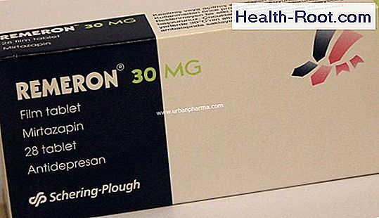
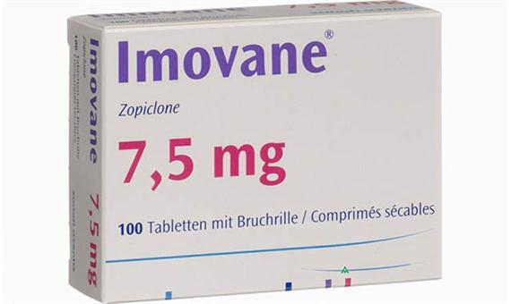
INSOMNIA TEDAVİSİ
İnsomnia Tedavisi Başarı Oranları
İnsomnia tedavisinde ilaç tedavisi veya davranışçı tedavi yöntemleri kullanılabilmektedir. Bu tedavi yöntemlerinin çoğu da başarıya ulaşmaktadır. Ancak hastalığın tekrarlamayacağı gibi bir garanti vermek mümkün değildir. Bu kişinin yaşam koşullarına ve alışkanlıklarına göre değişiklik gösterir.
Tedavide Kullanılan İlaçların Yan Etkileri
İnsomnia tedavisinde kullanılacak olan ilaçların neredeyse hepsinin doktor reçetesi ile ve kontrollü şekilde kullanılması gerekmektedir. Aksi takdirde bağımlılık veya ilaçların istismar edilme gibi birçok yan etki ile karşılaşılması mümkün. Bunun dışında sersemlik, baş dönmesi, bulantı gibi etkilerle de karşılaşılabilmektedir.

Slide 15
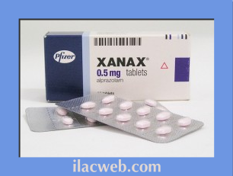


INSOMNIA TEDAVİSİ
İnsomnia hastalığı her yaştan insanda görülmesi muhtemel bir hastalıktır. Ancak en sık rastlandığı yaş aralığı 20 ila 40’tır. En sık kadınlarda görülür.

Slide 16
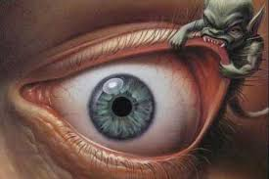
GEÇ INSOMNIA YA DA SABAHLARI ERKEN UYANMAK
Bu tür bir insomniadan muzdarip olan bir birey uykuya dalabilir ve gece boyunca uyanmaz ancak birkaç saatten daha uzun bir süre uyuyamaz. Örneğin, alarmını sabah 7:00’de çalacak şekilde kurar ama sabah 5:00’te uyanır ve bir daha uyuyamaz. Bu da onun gün boyunca yorgun, endişeli veya uykulu hissetmesine neden olur.
Sabahları erken uyanmak, depresyon ve işle ilgili stresten ötürü yaşanabilir. Depresyon, uyku döngülerinde değişikliklere neden olabilir, bu da kişinin uyanması gereken zamandan önce uyanmasına ve tekrar uykuya dalmakta güçlük çekmesine neden olabilir. Ayrıca, iş yükü artan birey de bu problemi yaşayabilir.

Slide 17
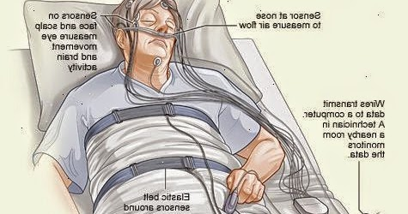
Uyku testi – Polisomnografi
Tüm gece boyunca, uykuda birçok fizyolojik parametrenin kaydedilmesi, değerlendirilmesi ve raporlanmasına verilen ad…
Uyku testi, birçok uyku hastasının uyuyamayacağını düşünerek yaptırmaktan çekindiği ve bu nedenle de uyku hekimine gelmeyi ertelediği bir testtir.
Hastalara bir gece yatmanız, uykunuzu tetkik etmemiz gerekiyor dendiğinde, alacağınız cevap %90 hep aynıdır:“ben uyuyamam”.
Aslında binlerce hastaya her gece yapılan uyku testi sırasında hastalar evlerindekine benzer bir uyku uyurlar. Hatta bazı uyku hastaları evlerindekinden bile daha iyi uyuduklarını ifade ederler. Ancak uyku testi öncesinde yaşanan, “nasıl uyuyacağım” endişesi, hastaların uyku merkezlerine gelmelerini ve testi yaptırmalarını geciktirir.
Birçok uyku hastasına uyku testi gerekmeden de tedavi başlanabilir. Uyku merkezinde yatırıldıktan sonra tedavi başlanan hastaların oranı sadece %25 tir.

Slide 18
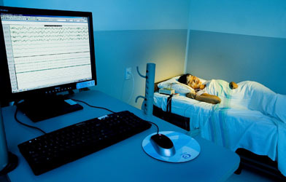
Uyku testi – Polisomnografi nasıl yapılır ?
Hastalar, otele gider gibi hazırlanarak, tuvalet malzemelerini alarak uyku merkezine, olağan uyku saatlerinden birkaç saat önce gelirler. Parametrelerin kaydı için kullanılan elektrotların yapıştırılması, ortama alışma için bu süre gereklidir. Hastaların yalnız olması ve yakınlarının eşlik etmemesi özellikle istenir. Odalarda uyku hijyenine uygun olunması amacıyla TV seyretmek ve kitap okumak doğru değildir. Hasta bir süre tetkiki yapacak teknisyenler ve hastalarla baş başa kalıp, uyku testine hazırlanır. Daha sonra, uyumak istediğinde, çok erken bir saatte olmamak kaydıyla hasta yatağına yatırılır ve uyuyabileceği söylenir. Bu sırada ortama alışmış olan hasta kolaylıkla uyur.
Teknisyenler, aynı binadaki başka bir odadan hastayı ve kayıtları izlemeye devam ederler. Hastanın ihtiyacı olduğunda, kalkabilmesi ve problemlerin giderilmesi için yardımcı olurlar.

Slide 19
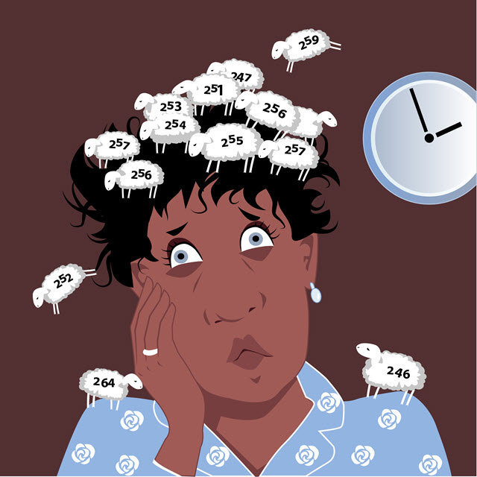

Slide 20
